Slide 1

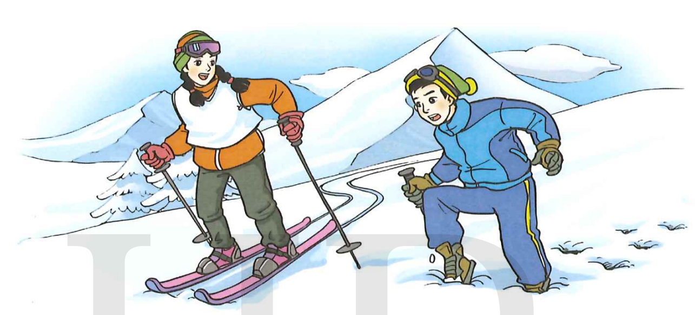
第九章——压强
第1节 压强
八年级物理下册 •人教版（2024新版）

Slide 2
学习目标
01
02
03
通过实验，理解压强能应用压强知识进行有关计算，解释简单的现象和解决简单问题;知道日常生活中压强增大和减小方法。
通过科学探究活动，经历观察物理现象的过程，培养学生观察实验能力，分析、括思维能力。
培养学生对科学的求知欲，乐于探索自然现象和日常生活中的物理学道理的精神。

Slide 3
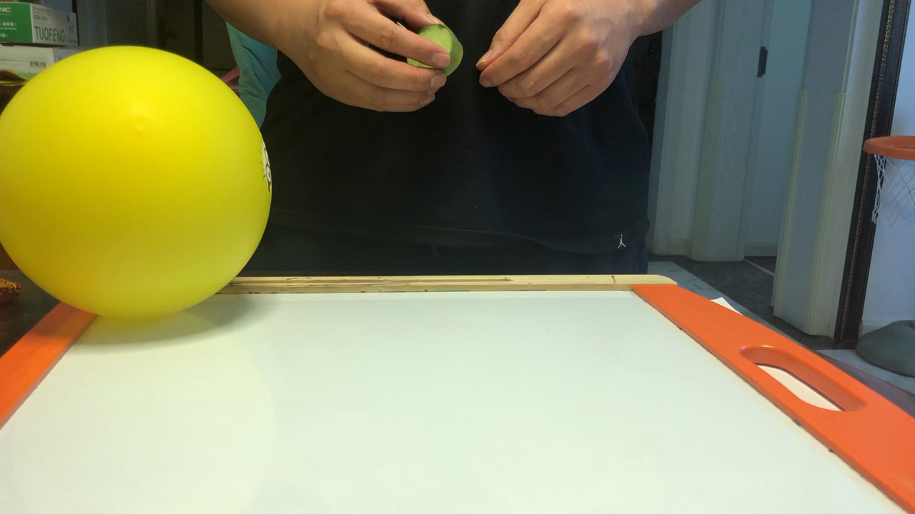
新课引入
一根牙签能将气球扎破，为什么多根牙签扎气球，气球反而不破呢？

Slide 4
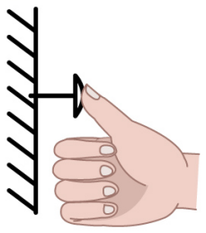

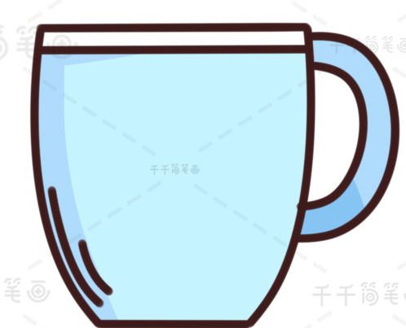
一
压强
下面是一些压力的示意图，你能找出这些压力共同的特点是什么吗？
F
F
F
图钉对墙面的压力
1.定义：垂直作用在物体表面上的力叫做压力（F）

Slide 5
一
压强
F
G
F
G
G
F
压力F 与图钉重力无关，压力=手的推力
F＝G
F˂G
（1）压力大小：
（2）压力的方向：
（3）压力的作用点：
水平放置时F=G
垂直并指向受力物体表面。
受压的物体表面。

Slide 6
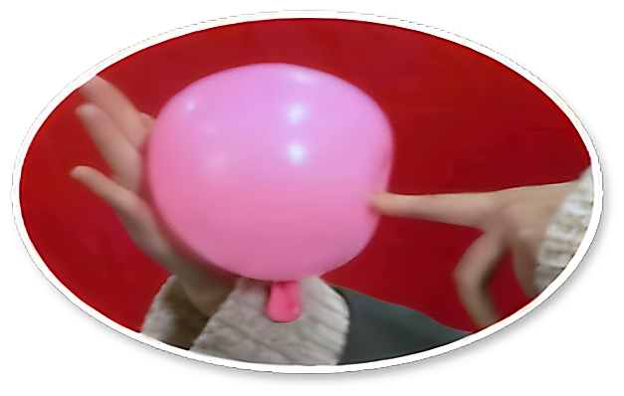
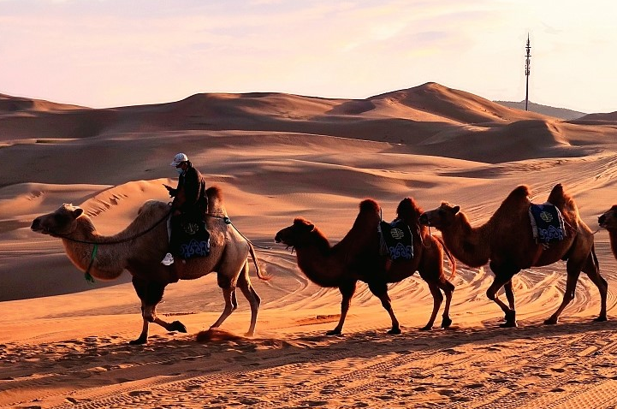
一
压强
（4）压力的作用效果
压力作用在接触面上，使物体发生形变。

Slide 7
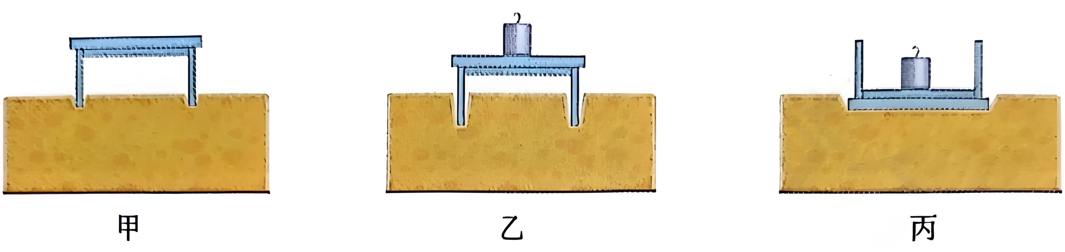
一
压强
演示实验：压力和受力面积对海绵形变的影响
受力面积
对比甲和乙两图，小桌对海绵的 相同，乙图中对海绵的 较大，形变较大。
对比 两图，小桌对海绵的压力相同，乙图对海绵的 较小，形变较大。
压力
乙和丙
受力面积
结论：海绵在压力作用下的形变情况与压力的大小和受力面积有关

Slide 8
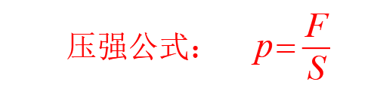
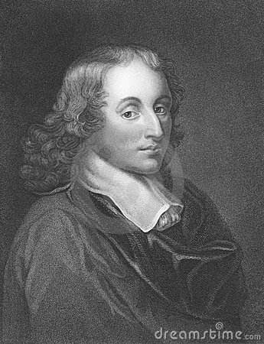
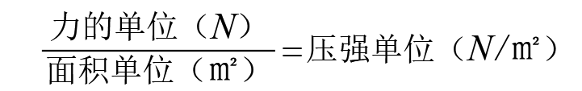
一
压强
压强----表示压力的作用效果的物理量
物体所受压力的大小与受力面积之比叫做压强。
物理学家—布莱士·帕斯卡
如果用p表示压强、F表示压力、S表示物体的受力面积
压强的专用单位名称：帕斯卡，简称帕，符号：Pa
1Pa的物理意义：
1平方米面积上受到的压力是1牛

Slide 9
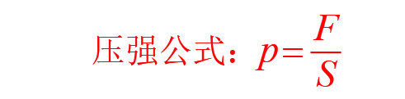
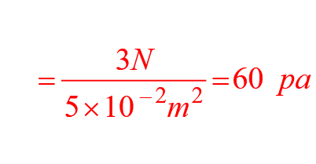
一
压强
【例题】水平桌面上静止放一本书，书所受的重力为3N，与桌面的接触面积为5x10⁻²m²，计算书对桌面的压强。
解： 水平放置的书本对桌面的压力等于它所受的重力，即
F=G=3N
桌面的受力面积 S =5x10⁻²m²
答：书对桌面的压强为60 Pa。

Slide 10
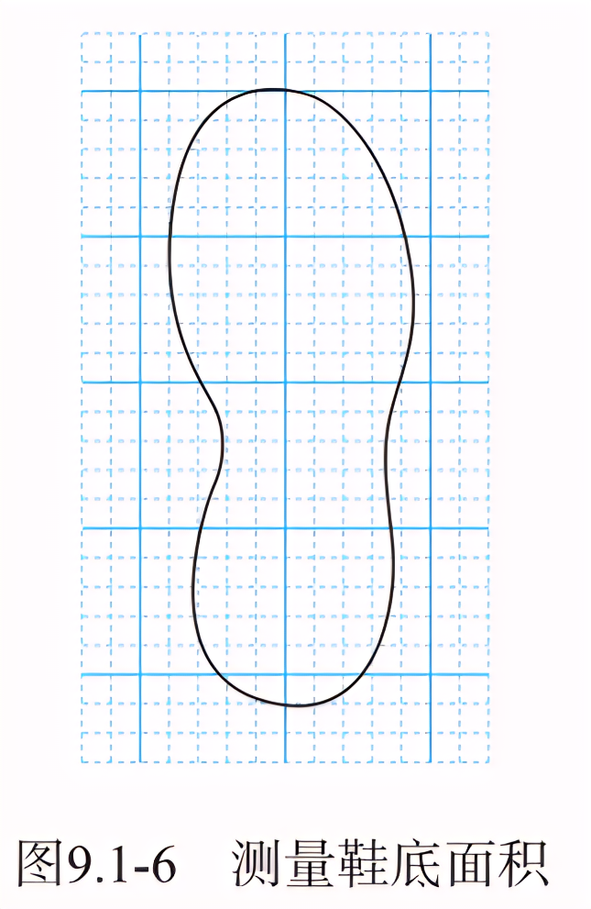

一
压强
1. 估测你站立时对地面的压强。
如果图中每个小格的边长是2cm，某同学的质量为50 kg，他对地面的压强是多大?与你对地面的压强相比哪个大?
对地面的压力
F=G=mg=50kg×10N/kg= 500N
两只脚受力面积
S=4×10⁻⁴m²×34×2=2.72 ×10⁻²m²
对地面的压强

Slide 11
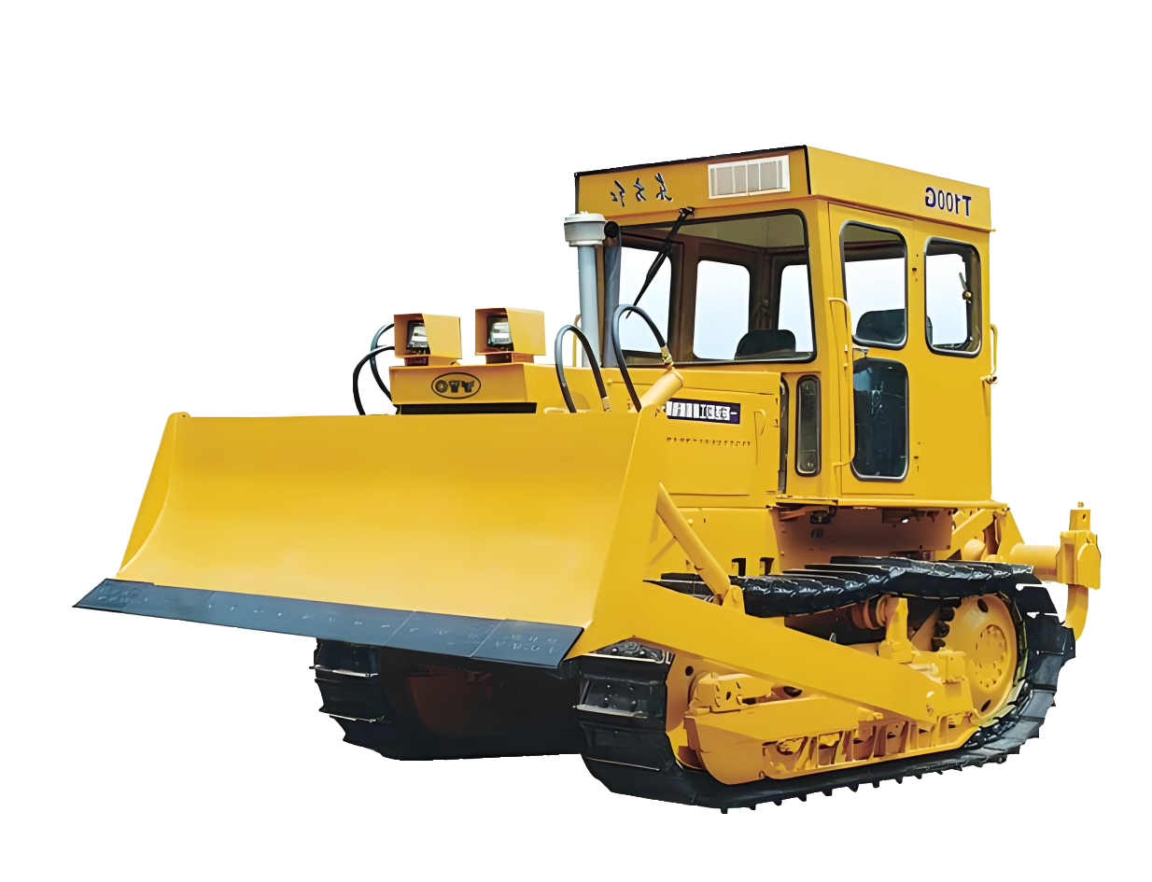
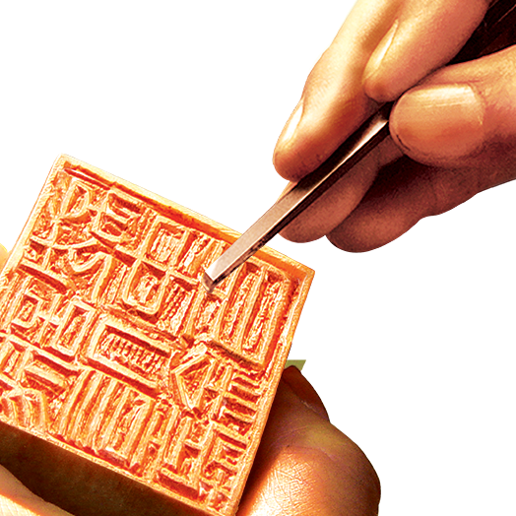
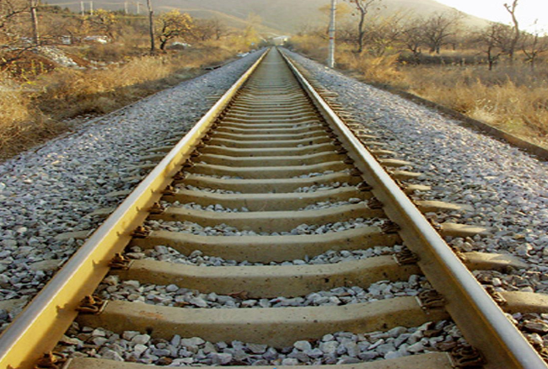
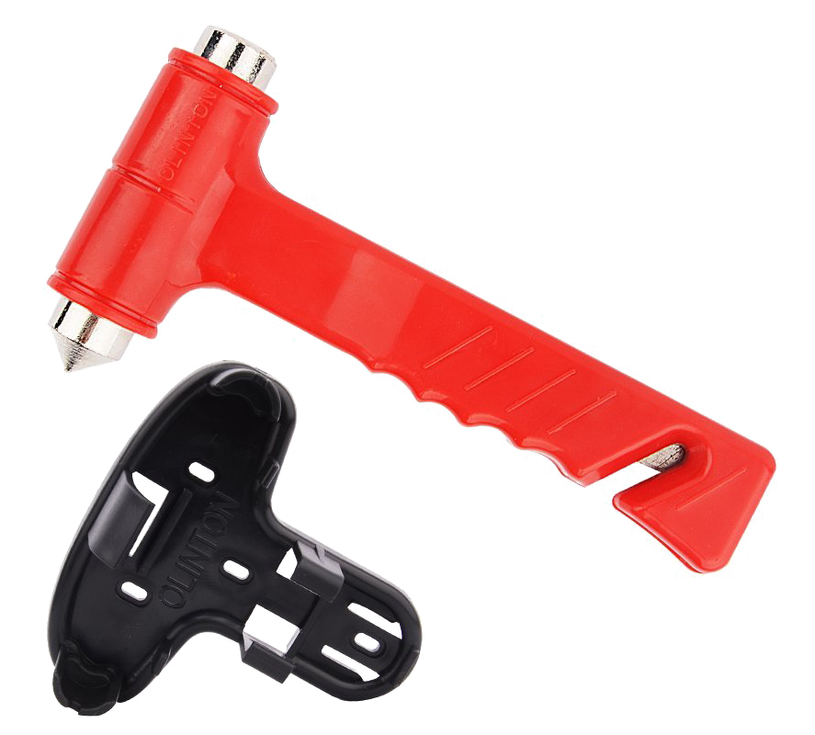
二
怎样减小或增大压强
在生活、生产中人们有时需要增大压强，有时需要减小压强，怎样减小或增大压强呢？

Slide 12
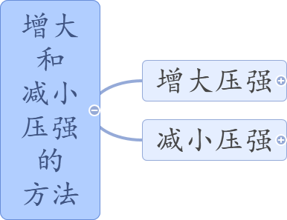
二
怎样减小或增大压强
F
p =
S

Slide 13
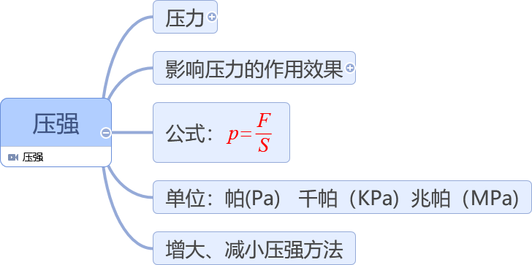
课堂小结

Slide 14

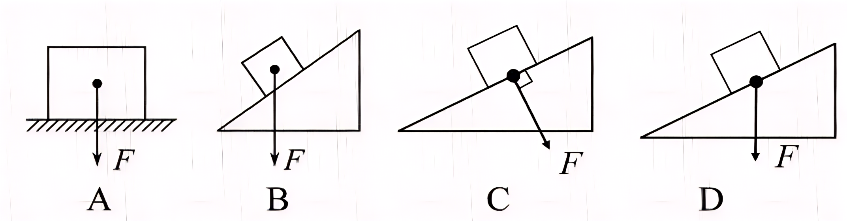
课堂习题
1. 图中正确表示压力示意图的是（ ）
C

Slide 15
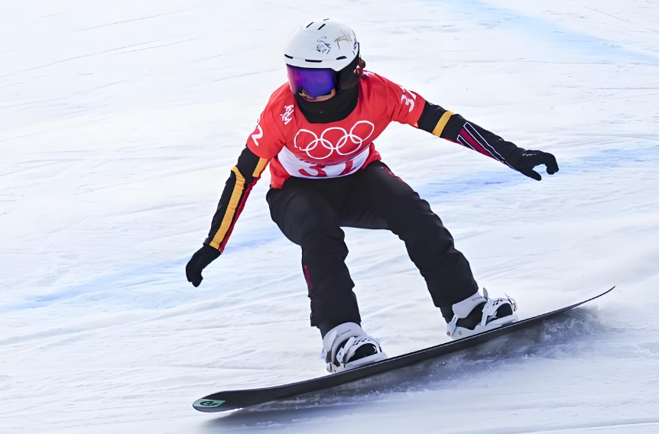
课堂习题
2. 如图所示，滑雪运动员穿着有较大底面积的滑雪板，可有效（ ）
A．增大自身的重力
B．增大对雪地压力
C．减小对雪地压强
D．减小雪地摩擦力
C

Slide 16
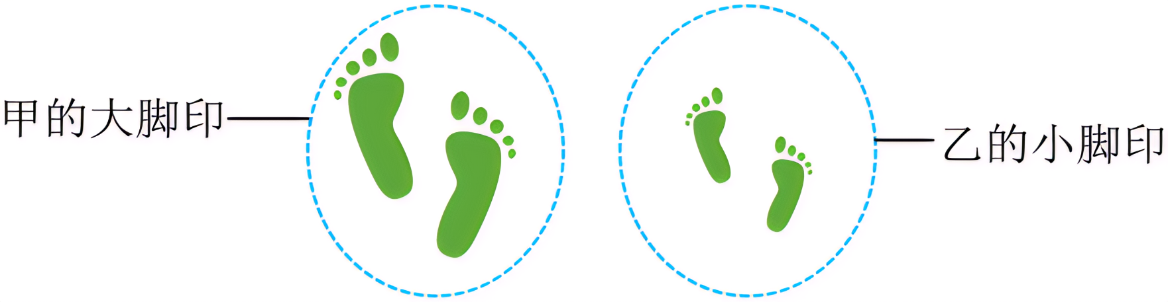
课堂习题
3. 如图，甲、乙两人在完全相同的沙滩散步，留下深浅相同、大小不同的脚印。则甲（ ）
A．所受的重力较大 B．所受的重力与乙的相等
C．对沙滩的压强较大 D．对沙滩的压强较小
A

Slide 17
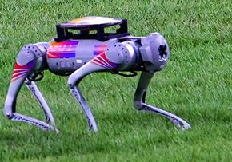
课堂习题
4. 如图，在的杭州亚运会上，会运送铁饼的机器狗成了赛场上的“显眼包”，机器狗自重约15千克，当它站在赛场的草地上时，草地会有凹陷，说明压力的作用效果是使物体__________；当它背上2千克重的铁饼时，对地面的压力将______；当它开始奔跑时，对地面的压强将______ 。（后两空选填“变大”、“不变”或“变小”）
发生形变
变大
变大

Slide 18
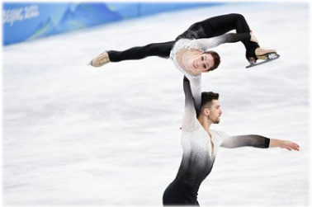
课堂习题
5. 北京冬奥会花样滑冰双人滑，中国选手韩聪隋文静获得金牌，如图所示为比赛中的一个情景。若韩聪和隋文静的身体质量分别为62kg和42kg，韩聪脚下两个冰刀与冰的总接触面积为20cm²，求：
（1）隋文静的重力为多少N?
（2）韩聪对冰的压强为多少Pa?
解：隋文静的重力为G=mg=42kg×10N/kg=420N

Slide 19
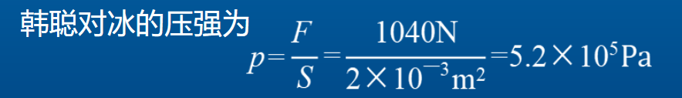
课堂习题
若韩聪和隋文静的身体质量分别为62kg和42kg，韩聪脚下两个冰刀与冰的总接触面积为20cm²，求：
（2）韩聪对冰的压强为多少Pa?
韩聪对冰的压力为
F=G=（m₁+ m₂）g =（42kg+62kg）×10N/kg=1040N
韩聪与冰的接触面积为S=20cm²=2×10⁻³m²

